Slide 1
创建 Dev-C++ win32 工程
陶煜波
浙江大学计算机科学与技术学院
CAD&CG国家重点实验室

Slide 2
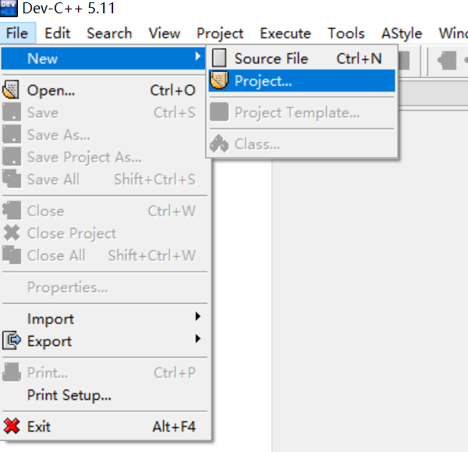
1. 创建工程，选择菜单 File->New->Project

Slide 3
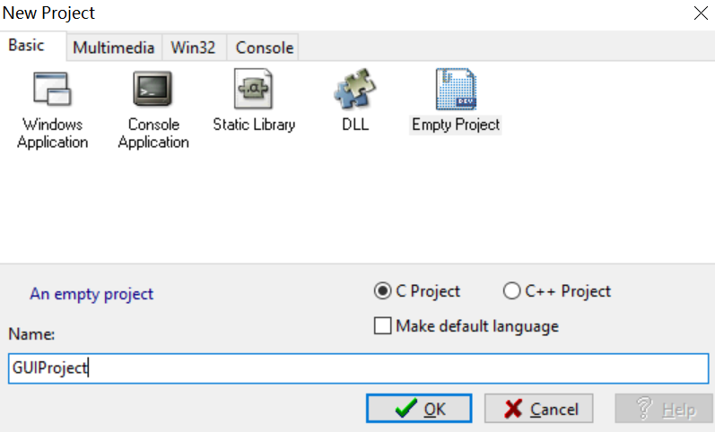
2. 在创建对话框中，进行适当选择/设置
选择Basic -> Empty Project
选择C Project
填入工程名称

Slide 4
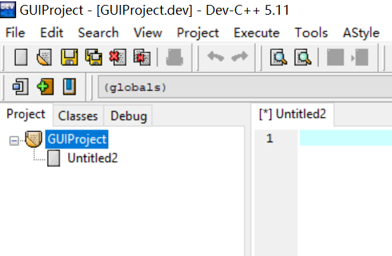
3. Dev-C 应用程序工程创建成功

Slide 5
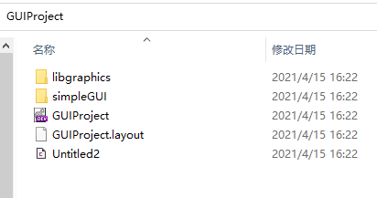
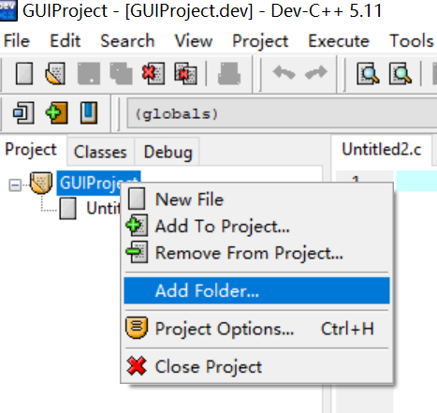
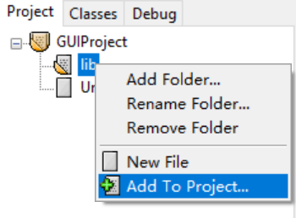
4. 增加libgraphics类库文件
拷贝libgraphics和simpleGUI目录到工程目录下
鼠标右键点击Project名称，选择弹出菜单的Add Folder
在弹出的对话框输入目录名称，例如lib
鼠标右键点击新建的目录名称，选择弹出对话框的Add To Project…

Slide 6
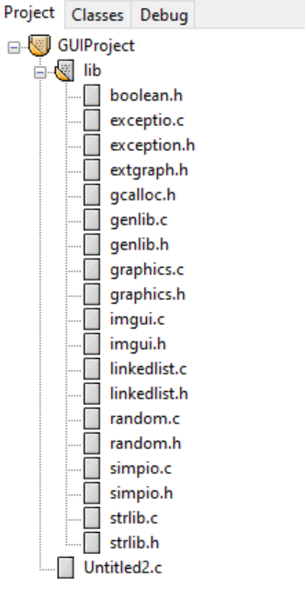
4. 增加libgraphics类库文件
选择工程目录下的libgraphics下的所有文件（实际上也可以只选择所有*.c文件）
鼠标右键点击新建的目录名称，选择弹出对话框的Add To Project…
选择工程目录下的simpleGUI下的两个文件（实际上也可以只选择imgui.c）

Slide 7
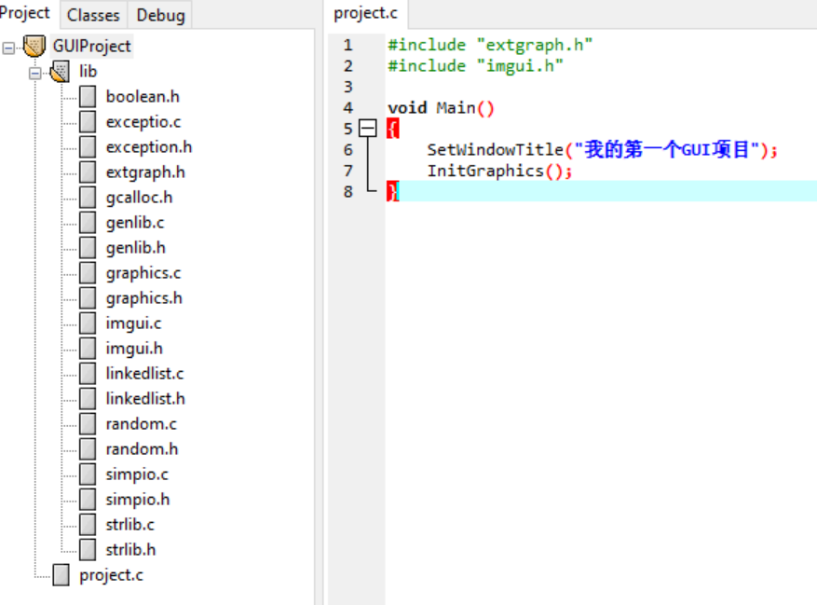
5. 编写Main函数
重命名Untitled.c为自己的文件名，如project.c，在该文件中增加如下代码：
直接编译project.c，错误：[Error] extgraph.h: No such file or directory
编译器在指定目录找不到extgraph.h
#include "extgraph.h"
#include "imgui.h"
void Main()
{
SetWindowTitle("我的第一个GUI项目");
InitGraphics();
}

Slide 8
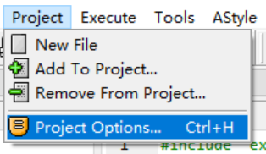
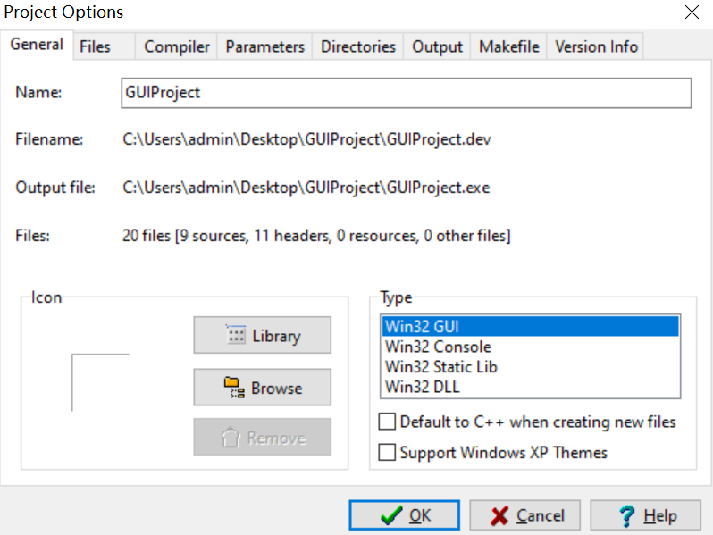
6. 修改项目属性
选择菜单Project-> Project Options
在弹出的对话框上，General更改项目Type：Win32 Console -> Win32 GUI

Slide 9
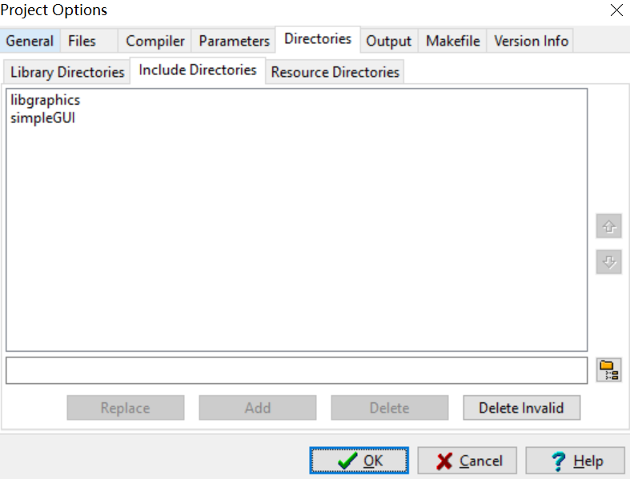
6. 修改项目属性
选择菜单Project-> Project Options
在弹出的对话框上，General更改项目Type：Win32 Console -> Win32 GUI
Directories -> Include Directories上增加libgraphics和simpleGUI
我们已经把这两个文件拷贝到了项目目录下，所有可以直接增加
如果不在同一目录下，可以通过相对路径增加，例如上一级目录使用../libgraphics，上两级目录使用../../libgraphics
填写路径
点击添加

Slide 10
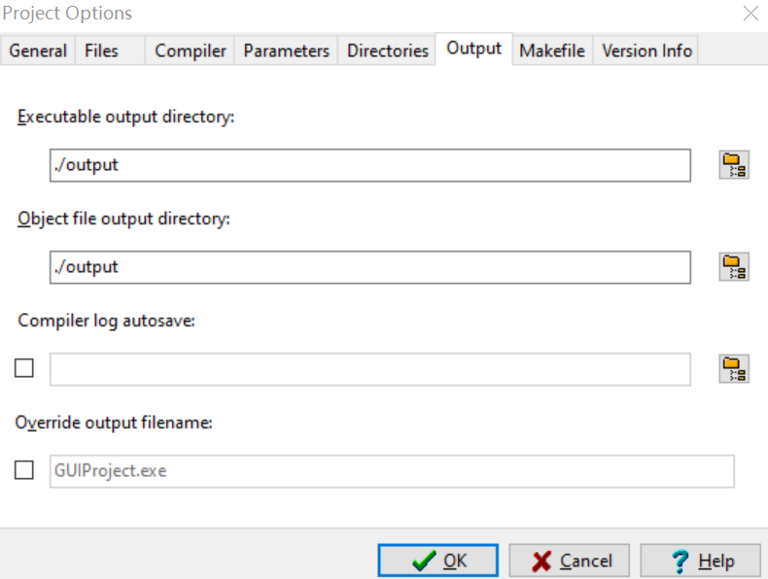
6. 修改项目属性
选择菜单Project-> Project Options
在弹出的对话框上，General更改项目Type：Win32 Console -> Win32 GUI
Directories -> Include Directories上增加libgraphics和simpleGUI
（可选）修改.c文件编译输出目录和可执行程序输出目录，例如./output，项目所在目录的output目录下
点击OK确认修改

Slide 11
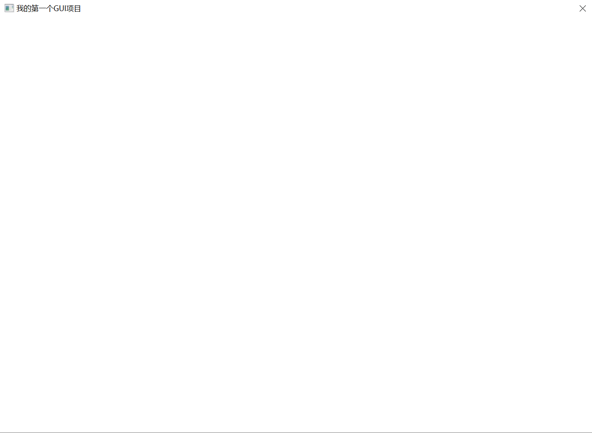
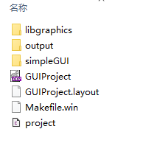
7. 编译
编译成功
自动创建output目录

Slide 12
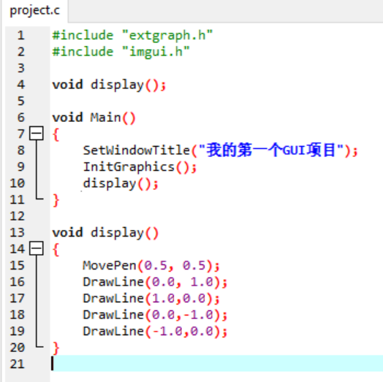
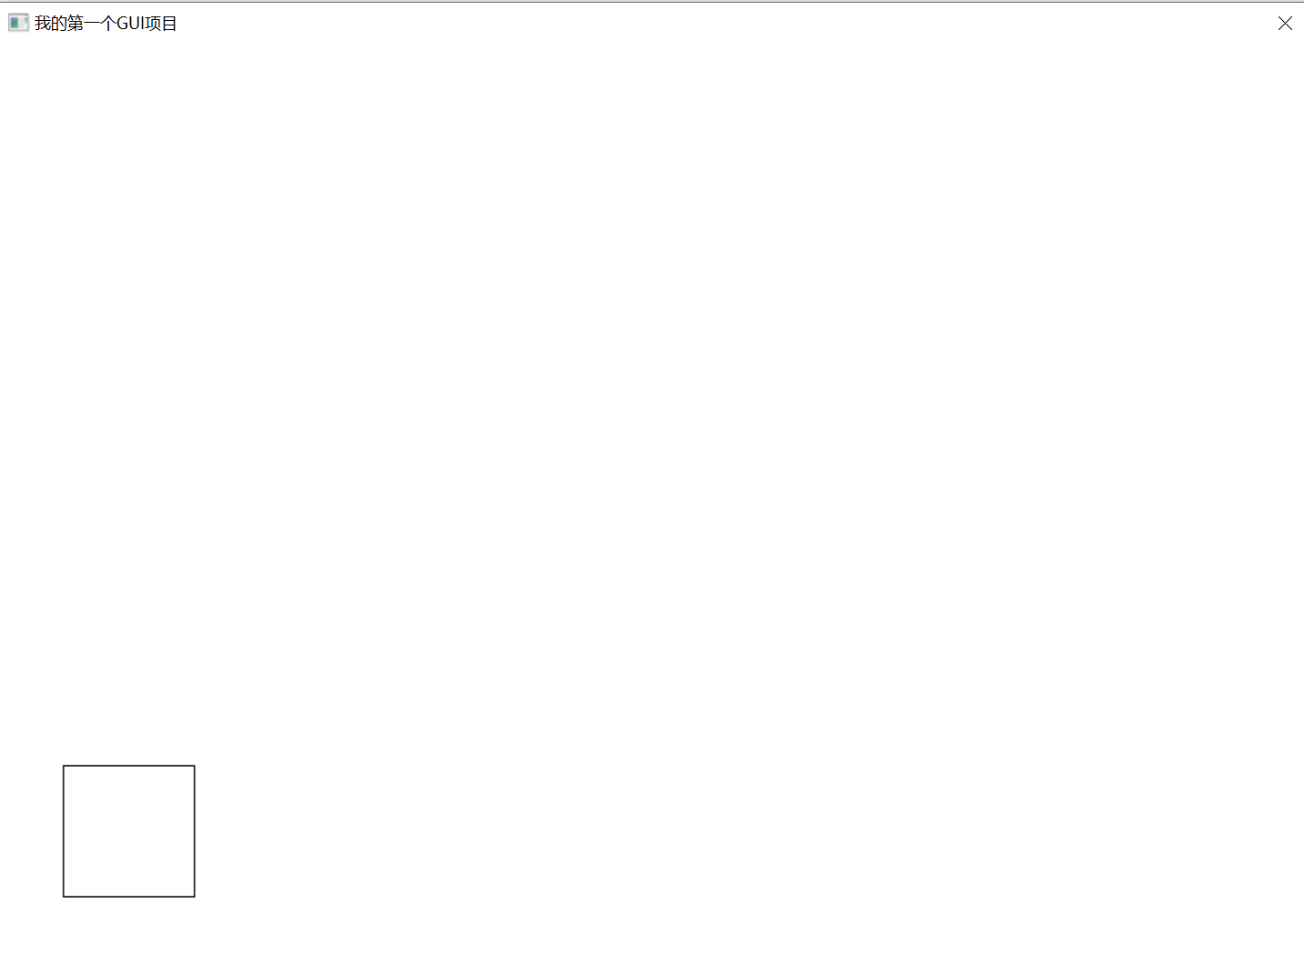
8. 增加绘制代码，编译运行
#include "extgraph.h"
#include "imgui.h“
void display();
void Main()
{
SetWindowTitle("我的第一个GUI项目");
InitGraphics();
display();
}
void display()
{
MovePen(0.5, 0.5);
DrawLine(0.0, 1.0);
DrawLine(1.0,0.0);
DrawLine(0.0,-1.0);
DrawLine(-1.0,0.0);
}

Slide 13
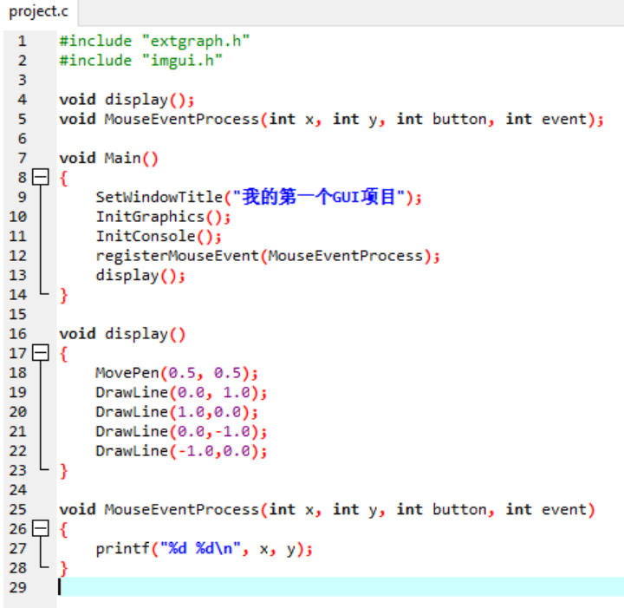
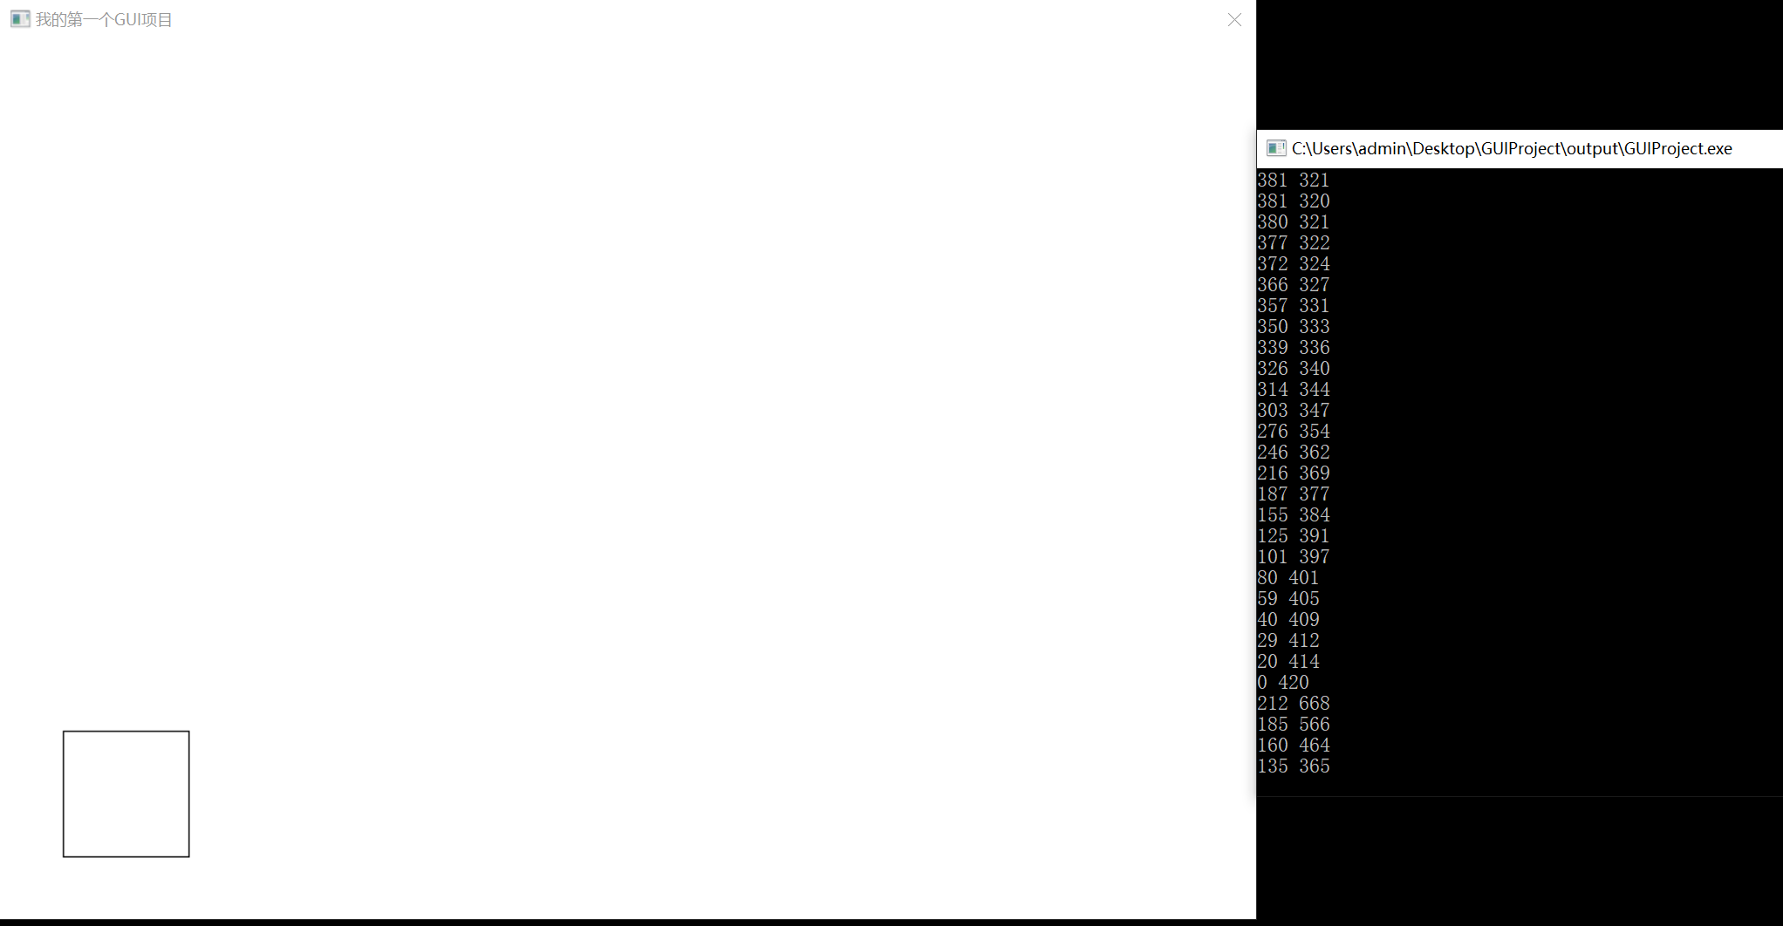
9. 增加鼠标事件回调函数
#include "extgraph.h"
#include "imgui.h“
void MouseEventProcess(int x, int y, int button, int event);
void Main()
{
SetWindowTitle("我的第一个GUI项目");
InitGraphics();
InitConsole();
registerMouseEvent(MouseEventProcess);
}
void MouseEventProcess(int x, int y, int button, int event)
{
printf(“%d %d\n”, x, y);
}

Slide 14
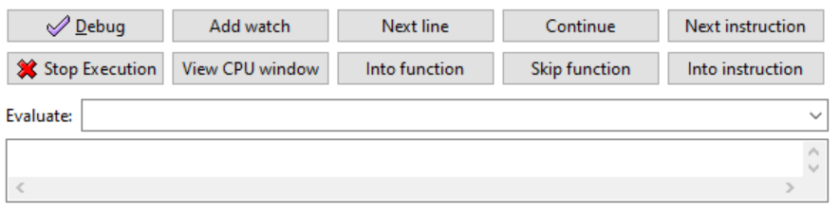
10. 程序调试
Debug模式
设置断点
查看调用堆栈、变量
单步运行
调试界面
Add watch: 查看变量
View CPU window: 查看函数堆栈
Next line: 运行到下一行代码（单步调试）
Into function: 进入函数，如power(2, 5);
Skip function: 跳过当前函数，返回上一层函数
Next instruction/Into instruction: 指令级单步调试
Stop Execution: 停止调试

Slide 15
结束

